Slide 1
ГОО ВПО «ДОННМУ ИМЕНИ М. ГОРЬКОГО» кафедра неврологии и медицинской генетики
БОЛЕЗНЬ ПАРКИНСОНА: современный взгляд на терапию
Докладчик асс. Бубликова А.М.
Зав. кафедрой д.мед.н., проф. Статинова Е.А.
Донецк, 2020 год

Slide 2
Актуальность
Болезнь Паркинсона – хроническое прогрессирующее нейродегенеративное заболевание ЦНС, проявляющееся характерными двигательными расстройствами в виде акинезии, тремора и мышечной ригидности, а также несколько менее выраженными нарушениями вегетативной регуляции, когнитивных функций, эмоциональной сферы.
Различают паркинсонизм:
первичный (идиопатический)
- болезнь Паркинсона
- ювенильный паркинсонизм
II. вторичный (симптоматический)
- сосудистый
- посттравматический
- лекарственный
- постэнцефалитический
- токсический
- метаболический
III. «Плюс паркинсонизм» (при различных формах мультисистемной дегенерации)

Slide 3
Актуальность и эпидемиология
Среди хронических
прогрессирующих заболеваний
ЦНС паркинсонизм находится на
втором месте после болезни
Альцгеймера.
По данным мировой статистики,
частота паркинсонизма составляет
от 60 до 187 на 100 тыс. населения.
Показатели распространённости
обнаруживают прямую связь с
возрастом, достигая 1% среди лиц
старше 60 лет.
Типичный возраст манифестации
первичного паркинсонизма 45-52 года.
Мужчины по сравнению с женщинами
болеют несколько чаще.
Jenner P, Morris H.R., Robbins T.W. et al. Parkinson’s disease - the debate on the clinical phenomenology, epidemiology, aetiology, pathology and pathogenesis // J. Park. Dis. 2013.

Slide 4
Актуальность и эпидемиология
Число зарегистрированных случаев болезни
Паркинсона не отражает реальной
распространенности заболевания, что
может быть связано с гиподиагностикой на
начальных стадиях, сложностями
дифференциальной диагностики с
многочисленными экстрапирамидными
расстройствами, в клиническую картину
которых, как правило, входит и
паркинсонический синдром.

Slide 5
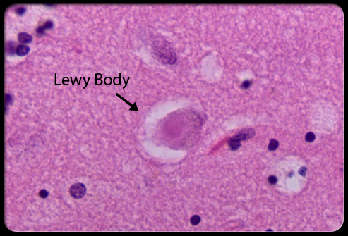
ЭТИОПАТОГЕНЕЗ
Причина гибели клеток черной
субстанции до конца неизвестна.
Последние годы знания о патогенезе
паркинсонизма расширились,
значительная роль при этом отведена:
апоптозу
оксидантному стрессу
феномену эксайтотоксичности
Уменьшение числа меланин –
содержащих дофаминергических
нейронов компактной части черной
субстанции и наличие
внутриклеточных включений (телец
Леви) в сохранившихся нейронах –
признак болезни Паркинсона,
который не является
патогномоничным.

Slide 6
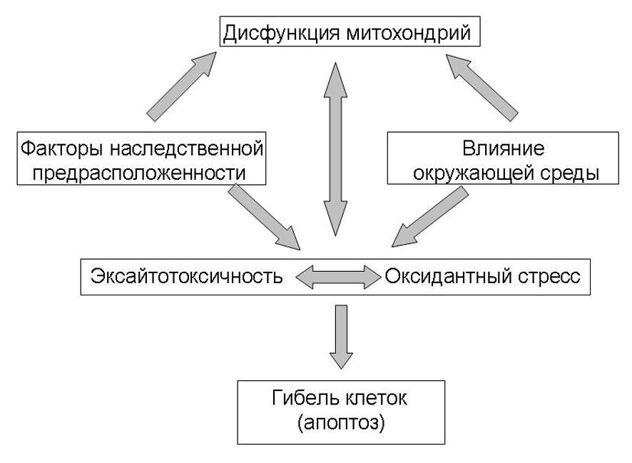

Slide 7
Принципы фармакотерапии
Основные подходы к фармакотерапии
паркинсонизма направлены на коррекцию
дисбаланса нейромедиаторов,
обеспечивающих деятельность
экстрапирамидной нервной системы.
Выделены следующие
принципы дофаминергической терапии:
1) повышение синтеза дофамина (ДА) в мозге;
2) стимуляция процесса выброса ДА из пресинаптической терминали;
3) стимуляция рецепторов чувствительных к ДА;
4) торможение процесса обратного поглощения ДА пресинаптическими структурами;
5) торможение катаболизма ДА.
Данные принципы терапии направлены на разные звенья
функционирования синапса, но в итоге обеспечивают достижение
разными путями одной и той же цели: повышение функциональной
активности дофаминергического синапса, скомпрометированного
при болезни Паркинсона.

Slide 8
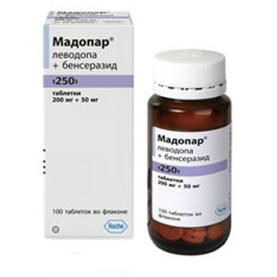
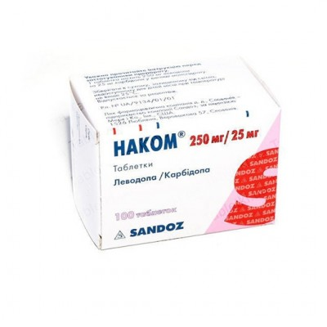
Принципы фармакотерапии
Реализация первого принципа терапии (повышение синтеза ДА в мозге) достигается использованием предшественника дофамина – леводопы (сам дофамин не проникает через ГЭБ и поэтому не может быть использован для лечения). В чистом виде леводопа практически не применяется: она назначается в комбинации с ингибиторами дофадекарбоксилазы (ДДК)
(карбидопа/бенсеразид) – это препараты наком, мадопар (существует около 30 аналогов).
Rascol O., Perez-Lloret S., Ferreira J.J. New treatments for levodopa-induced motor complications // Mov. Disord. 2015. V 30. P. 1451-1460.

Slide 9
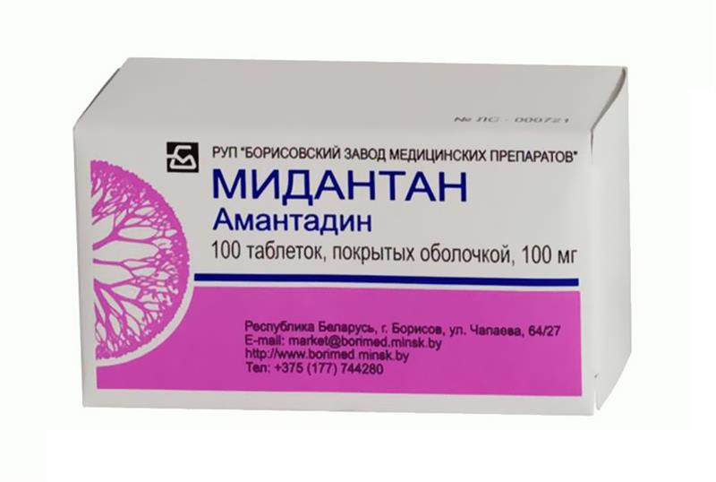
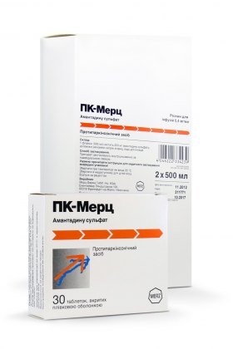
Принципы фармакотерапии
Второй принцип лечения
(стимуляция процесса выброса ДА
из пресинаптической терминали)
обеспечивается производными
аминоадамантана (их около 20).
Препараты этого класса обладают
холинолитическими свойствами и
улучшают кругооборот дофамина в
дофаминергических синапсах.
Аналоги: амантадина гидрохлорид (0,1г) -
мидантан, неомидантан, симметрел;
Амантадина сульфат – ПК-мерц, амантин;
Глюкуронид мидантана (0,2 г) – глудантан.

Slide 10
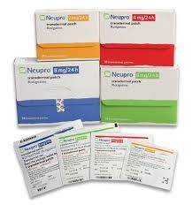
Принципы фармакотерапии
Третий принцип терапии (стимуляция рецепторов чувствительных к ДА) обеспечивается агонистами дофаминовых рецепторов (АДР). АДР способны действовать непосредственно на постсинаптические ДА-рецепторы “в обход” дегенерированного дофаминергического нейрона. Наиболее популярны: прамипексол (мирапекс, прамипекс, мираксол), ропинирол, перголид и др. препараты. Существуют пролонгированные формы АДР, которые обладают способностью реже вызывать лекарственные дискинезии. Трансдермальные формы (пластырь Неупро, ротиготин) с медленным высвобождением действующего вещества.
В настоящее время группа АДР рассматривается как базовая в общей стратегии лечения БП на всех ее стадиях, особенно у пациентов молодого возраста.
Hauser RA, Schapira AH, Barone P, et al. Long-term safety and sustained efficacy of extended-release pramipexole in early and advanced Parkinson's disease. Eur J Neurol. 2014 May; 21(5):736-43.

Slide 11
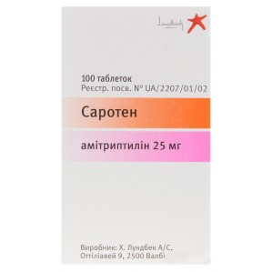
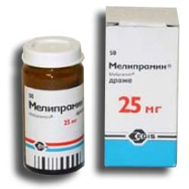
Принципы фармакотерапии
Реализация четвёртого принципа (торможение процесса обратного поглощения ДА пресинаптическими структурами) достигается назначением трициклических антидепрессантов: блокируя обратный захват дофамина, трициклические антидепрессанты потенцируют дофаминергическую трансмиссию и могут, следовательно, привлекаться для лечения болезни Паркинсона даже при отсутствии депрессии.

Slide 12
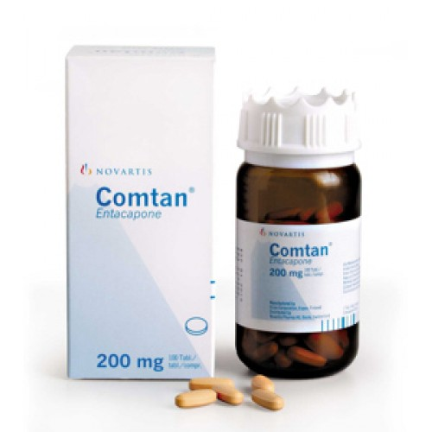
Принципы фармакотерапии
Пятый принцип терапии (торможение катаболизма ДА) получает всё большее распространение.
Особую популярность приобрели ингибиторы моноаминооксидазы типа В (МАО-В), так как им приписывают, помимо основного эффекта, продлевающего жизнь дофамина в мозге, ещё и нейропротекторное действие.
Препарат селегилин (Юмекс).
Ингибиторы катехолметилтрансферазы (КОМТ): энтакапон (Комтан).
Благодаря данной группе препаратов сглаживаются проявления таких побочных эффектов лечения леводопой, как моторные флюктуации (феномен «включения-выключения») на пике истощения дозы.

Slide 13
СТРАТЕГИИ терапии
Все перечисленные типы антипаркинсонических средств имеют разную «точку приложения» в синапсе, хорошо сочетаются и предполагают совместное использование, так как, потенцируя эффект друг друга, позволяют оптимальным образом получить терапевтический эффект при минимальной дозе базового препарата.
Однако было бы неправильно начинать лечение с дофасодержащего препарата: поздние побочные эффекты неминуемо дадут о себе знать и попытки их преодоления далеко не всегда приводят к успеху.
Общее правило терапии БП стремление лечить начальные стадии заболевания не леводопой, а другими препаратами, например, из класса АДР.
Начало лечения леводопой должно в первую очередь подчиняться принципу «чем позже, тем лучше»; такая стратегия должна быть разумной: пациенту старше 60 – 70 лет рекомендуется сразу начинать лечение дофасодержащими препаратами.
Zhang J., Tan L.C. Revisiting the medical management of Parkin- son’s disease: levodopa versus dopamine agonist // Curr. Neuropharmacol. 2016. V. 14. P. 356-363.

Slide 14
СТРАТЕГИИ терапии
Выбор конкретного препарата и способ его дозирования определяются, в первую очередь, стадией заболевания и наличием или отсутствием ятрогенных побочных эффектов, а также типом новых симптомов, связанных с прогрессированием самого заболевания (деменция, депрессия, постуральные нарушения, дизартрия, периферическая вегетативная недостаточность, нарушения поведения, связанные с быстрым сном и др.)
Начальная стадия заболевания вполне успешно можно контролироваться не леводопой!
Аминоадамантаны, агонисты ДА-рецепторов и селективные ингибиторы МАО-В вполне подходят для этой цели, они улучшают отдалённый прогноз этих пациентов, обеспечивая отсрочку появления лекарственных дискинезий.
Kalia L.V., Kalia S.K., Lang A.E. Disease-modifying strategies for Parkinson’s disease // Mov. Disord. 2015. V. 30. P 1442-1450.

Slide 15
ПОБОЧНЫЕ ЭФФЕКТЫ
Указанная базовая стратегия терапии болезни Паркинсона при длительном течении последней вынуждена подвергаться той или иной коррекции в связи с развитием поздних побочных эффектов и появлением новых труднокурабельных ситуаций, требующих компромиссного подхода к их разрешению.
Побочные эффекты лечения паркинсонизма дофасодержащими препаратами принято разделять на:
ранние - обычно появляются в первые дни или недели лечения дофаминомиметиками (снижение аппетита, тошнота, рвота, ортостатическая гипотензия и др.)
Адаптация больного к ранним побочным эффектам в большинстве случаев достигается снижением дозы препарата без назначения доп. лекарственных средств.
поздние - наступают спустя 3–9 лет от начала терапии (ухудшение интеллектуальных способностей, тяжелые психические расстройства, флюктуации двигательного дефекта и дискинезии), они труднее поддаются коррекции и требуют дифференцированного терапевтического подхода.

Slide 16
Побочные эффекты
Весь процесс лечения паркинсонизма можно разделить на этапы:
этап периода начального улучшения;
поздний этап с появлением новых симптомов и ятрогенных осложнений;
этап снижения эффективности терапии.
В начале лечения больной ощущает улучшение своего состояния в течение дня, а с течением времени понимает, что время действия каждой принятой дозы постепенно укорачивается.
В связи с этим больному как бы «не хватает» действия препарата: перед каждым следующим приёмом он ощущает «провал» в своём самочувствии, во время которого возвращаются симптомы паркинсонизма.
Если в начале лечения эффект препаратов достаточно ровный в течение всего дня, то в дальнейшем он становится фрагментарным, флюктуирующим и, чтобы избежать этих колебаний самочувствия больной начинает сокращать интервалы между приёмами препарата, что в конце концов вынуждает его повышать суточную дозу препарата.
Возникает порочный круг, порождающий новые проблемы, многие из которых становятся труднопреодолимыми и нередко тупиковыми.

Slide 17
Побочные эффекты
Применение группы холинолитиков (циклодол) при паркинсонизме – ограничено к использованию.
Холинолитики, блокируя холинергические рецепторы, усугубляют холинергический дефицит в лобной коре и гиппокампе, увеличивая тем самым, риск развития психических, особенно мнестических расстройств.
Данная группа препаратов противопоказана у пожилых больных, особенно с признаками или угрозой развития деменции.

Slide 18
Перспективы
Мировой опыт использования дофаминергических средств, говорит о том, что симптоматическая терапия, по сути, не влияет на патогенез и сохраняет прогредиентность болезни.
Для многих пациентов и врачей паркинсонизм превращается в тупиковую проблему, решение которой требует принципиально новых подходов к пониманию клеточных механизмов дегенеративного процесса при данном заболевании, что и является предметом дальнейших исследований.
Разрабатывается система реабилитации, направленная на обеспечение больному максимальных удобств в его повседневной бытовой деятельности, в которой важное место отводится также психологической и социальной поддержке.

Slide 19
Перспективы
Перспективы в лечении болезни Паркинсона в настоящее время связывают с созданием и применением антиэксайтотоксических препаратов (антиглутаматных - рилузол, ремасемид), новых и более эффективных антиоксидантов (идебенон и др.), нейротрофических факторов (в первую очередь нейропептиды различных классов – GDNF, нейртурин и др.) и антиапоптозных средств.
Сегодня существуют реальные предпосылки для привлечения методов и средств генной инженерии, а также иммуномодуляторов.
Считается, что возможным нейропротективным свойством при болезни Паркинсона будет обладать коэнзим Q10, защищающий митохондриальный комплекс от возможных токсических повреждений.
Не исключены применения витаминных комплексов (особенно витаминов Е и С), нейрометаболических, вазоактивных средств, традиционно привлекаемых для лечения этого сложного заболевания.

Slide 20
Нейрохирургические методы лечения
Одним из методов лечения паркинсонизма являются нейрохирургические операции: стереотаксические методы (деструкция или стимуляция определенных структур базальных ядер) и внутримозговая трансплантация эмбриональной ткани и мезенцефалона человека в подкорковые структуры.
Показаниями к стереотаксическим деструктивным операциям (вентролатеральная таламотомия, паллидотомия, таламо-субталамотомия и др.) служат клинические формы паркинсонизма со значительным односторонним преобладанием тремора и ригидности (гемипаркинсонизм), не поддающиеся фармакотерапии, а также наличие побочных реакций при назначении ППС.
Weaver, F., et al., 2009. Bilateral deep brain stimulation vs best medical therapy for patients with advanced Parkinson disease: a randomized controlled trial. JAMA 301, 63-73.

Slide 21
Нейрохирургические методы лечения
Стереотаксическая стимуляция – хроническая электростимуляция подкорковых структур через имплантированные электроды – проводится с целью торможения тремора и ригидности. Она может комбинироваться с вентролатеральной таламотомией.
Внутримозговая трансплантация дофаминергических нейронов мезенцефалона эмбриона человека остается до настоящего времени клинико-экспериментальной операцией, эффективность которой продолжает изучаться.
Внутримозговая трансплантация не приводит к полному исчезновению симптомов болезни, но значительно улучшает перспективы последующей фармакотерапии: у больных увеличивается продолжительность действия однократной дозы ДСС, уменьшается выраженность лекарственных дискинезий, в ряде случаев удается снизить суточную дозу ППС.
Kleiner-Fisman, G., et al., 2006. Subthalamic nucleus deep brain stimulation: summary and metaanalysis of outcomes. Mov. Disord. 21, S290-S304.

Slide 22
Благодарю за внимание!!!

